Slide 1
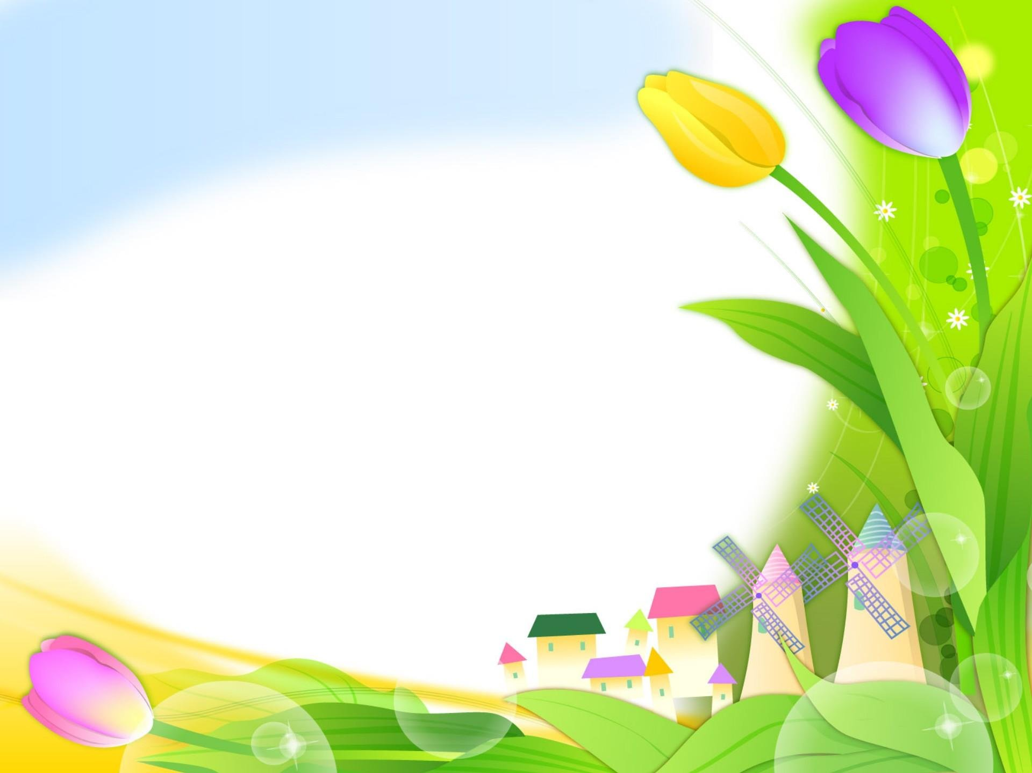
Познавательное развитие (экспериментирование)
Тема: «Как растения пьют воду?»

Slide 2
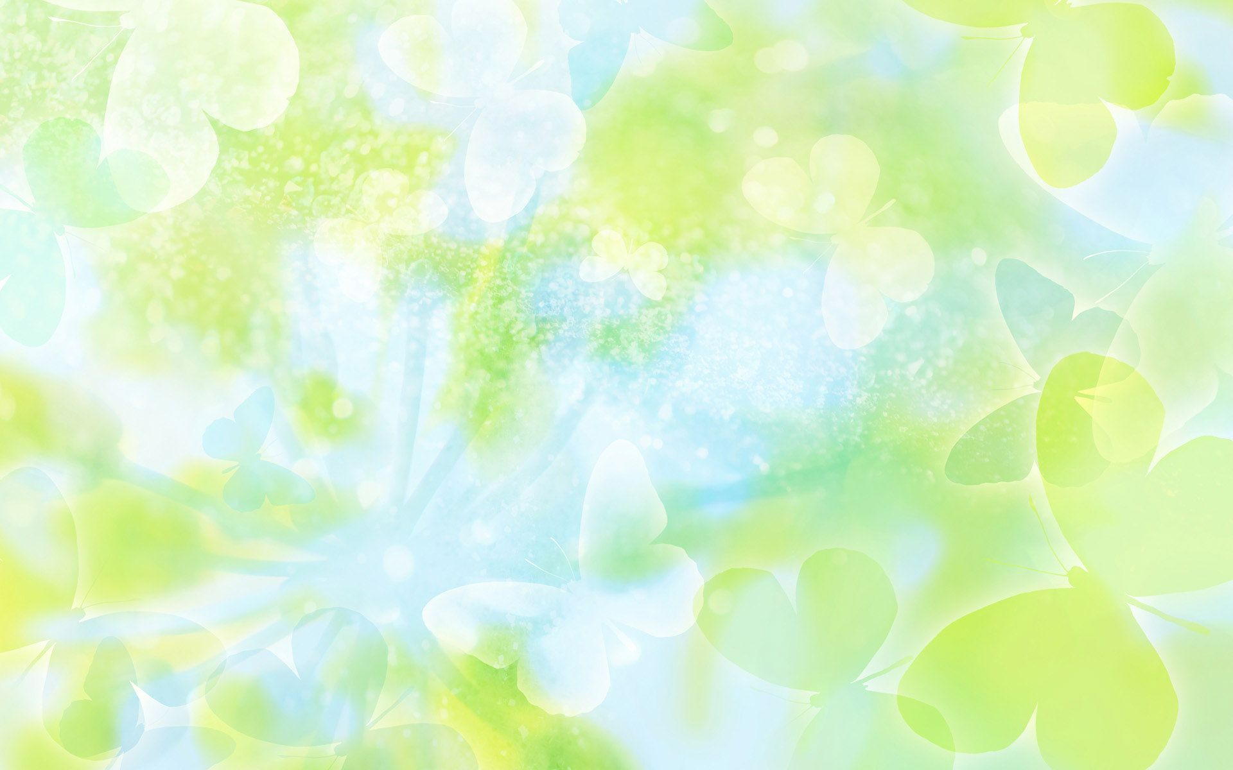
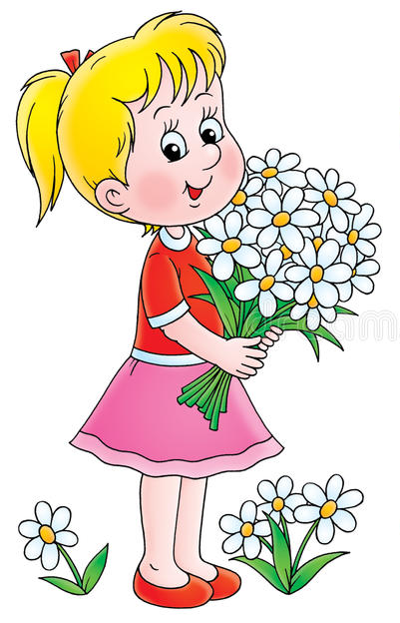
Организационный момент.
Поиграем мы с утра
Заниматься нам пора
Но не лепкой и не чтением
Ждёт нас опыт и игра.

Slide 3
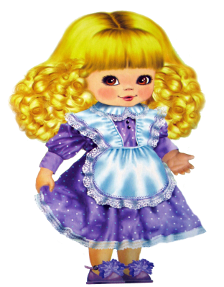
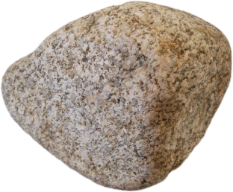
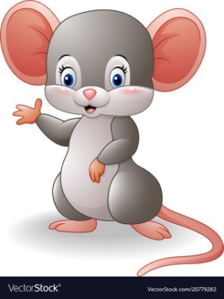
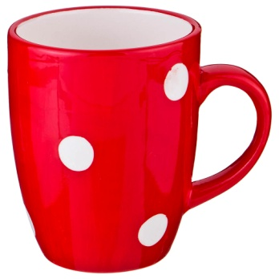
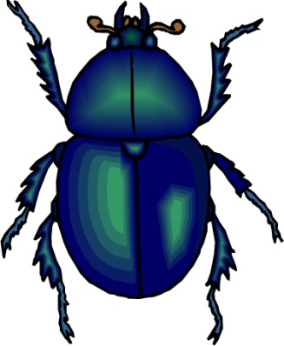
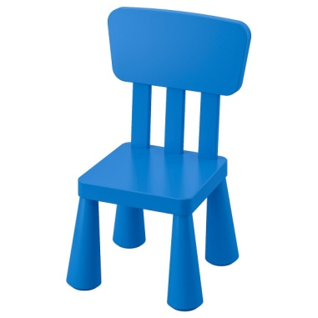
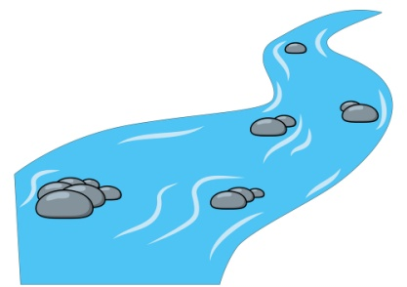
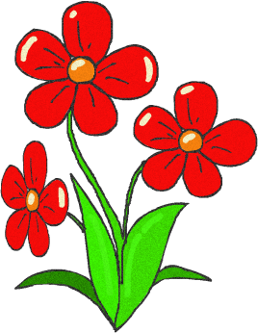
Дидактическая игра: «Живое, не живое».
Определите, что относится к живой природе, что к неживой и что сделано руками человека:

Slide 4
- Ребята, я услышала, что вы сказали, что цветок живой. Как это он живой? Разве он бегает, прыгает? У него нет ног, нет рук и бегать он не умеет.
-Все растения относятся к живым существам.

Slide 5
Дидактическая игра: «Собери цветок»
(Корень, стебель, лист, цветок)

Slide 6
-Для того, что бы растение росло и было красивым, здоровым ему необходимы все части.
- А еще ему необходимы благоприятные условия (земля, свет, тепло, вода). Без этого растения расти не сможет.
- Растение, как любой живой организм питается, пьет, тянется к солнцу, растет, размножается, еще растения дышат.
-Каждая часть растения выполняет свою функцию.
-Расскажите, для чего нужны и что выполняют разные части растения.
Корень удерживает растение в земле, всасывает из земли воду и питательные вещества, дышит.
Стебель удерживает растение как опора, проводит воду и другие питательные вещества другим частям растения, дышит.
Лист улавливает солнечный свет, испаряет влагу, дышит, поглощает азот и выделяет кислород.
Цветок - из него появляются семена, из семян вырастает новое растение, дышит.
В природе очень много разных растений, и все они по -своему приспосабливаются к разным условиям жизни.
.

Slide 7
Физминутка
Наши алые цветочки раскрывают лепесточки
Ветерок чуть дышит, лепестки колышет.
Наши алые цветочки закрывают лепесточки,
Головки опускают и тихо засыпают.
-Ребята, посмотрите, что вы видите на столе?
-В каком стаканчике листочки будут лучше расти – с водой или без воды?

Slide 8
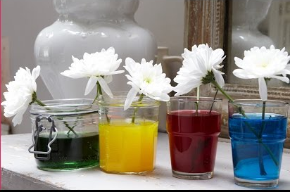
Выполнение эксперимента.
Возьмите цветы хризантемы. В стаканы с водой добавьте разные пищевые красители. Опустите в подкрашенную воду цветы хризантемы.
Но один цветок оставьте без изменения, поставьте его в стакан без воды.
Оставим наши цветы на час.

Slide 9
- Что произошло с цветочками?
- Цветы, которые поставили в подкрашенную воду, стали менять цвет. Значит, они «втянули» в себя воду. Цветок, стоявший без воды, завял.
- Так же как краситель по канальцам проникает в лист, так и вода поднимается от корней деревьев к листьям.

Slide 10
Вывод: сравнивая цвет с одной и с другой стороны цветочка, можно скоро заметить, как внутри него, поднимаются кверху разноцветные полоски. Это по сосудам поднимается подкрашенная вода.
-Чем дольше простоит растение в красителе, тем влага поднимется выше по листу.
Судя по завядшему цветку, можно сделать вывод - растения без воды жить не могут.

Slide 11
(Провести рефлексию деятельности на занятии, создать ситуацию успеха).
-Ребята сегодня мы с вами много говорили о растениях их строении.
-Растения приносят нам огромную пользу, они очищают нам воздух от вредных газов, и там, где много растений людям легче дышать. Когда мы смотрим на растения, мы любуемся их красотой и получаем от этого хорошее настроение.
-Ребята как мы с вами можем помочь растениям?
-Молодцы, вы сегодня все хорошо потрудились.
Спасибо вам ребята за работу.

